Slide 1
আজকের পাঠে সবাইকে
শুভেচ্ছা

Slide 2







উপস্থাপনায়
নার্গিস আক্তার
সহকারি শিক্ষক
ফজু খলিফা কান্দি সরকারি প্রাঃ বিদ্যালয়।
শিবচর, মাদারিপুর।
nargisat1981@gmail.com

Slide 3

বিষয়বস্তু
পাঠ পরিচিতিঃ
শ্রেণিঃ চতুর্থ
বিষয়ঃ বিজ্ঞান
পাঠের শিরোনামঃ খাদ্য
পাঠ্যাংশঃ খাদ্যের উৎস

Slide 4
আজ আমরা পড়ব
খাদ্যের উৎস

Slide 5
শিখনফলঃ
৮.৪.২ উদ্ভিদ থেকে প্রাপ্ত খাদ্যের নাম বলতে পারবে;
৮.৪.৩ প্রাণি থেকে প্রাপ্ত খাদ্যের নাম বলতে পারবে;
৮.৪.৪ খাদ্যের প্রকার ভেদ বলতে পারবে।

Slide 6
খাদ্য দ্রব্যের উৎস ২ প্রকারঃ
১। উদ্ভিজ্জ খাদ্যদ্রব্য
২। প্রাণিজ খাদ্যদ্রব্য

Slide 7
উদ্ভিদ থেকে প্রাপ্ত খাদ্যদ্রব্যকে উদ্ভিজ্জ খাদ্যদ্রব্য বলে।

Slide 8
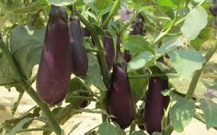
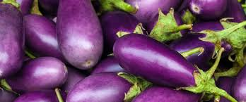
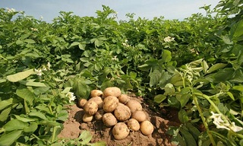
বেগুন
বেগুন গাছ
আলু গাছ
আলু

Slide 9
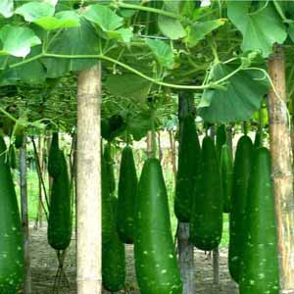
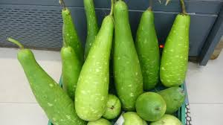
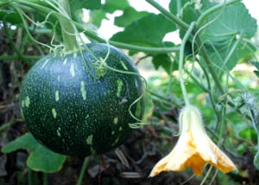
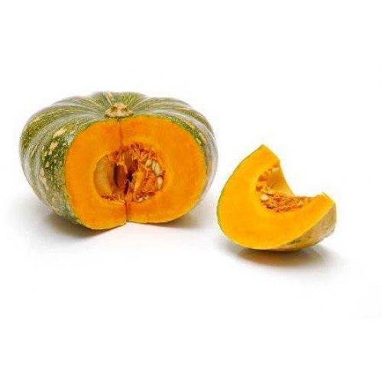
লাউ গাছ
লাউ
কুমড়া গাছ
কুমড়া

Slide 10
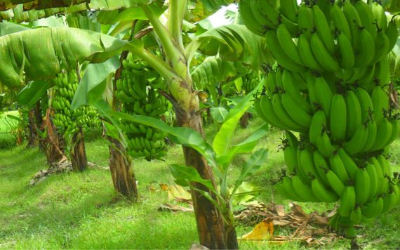
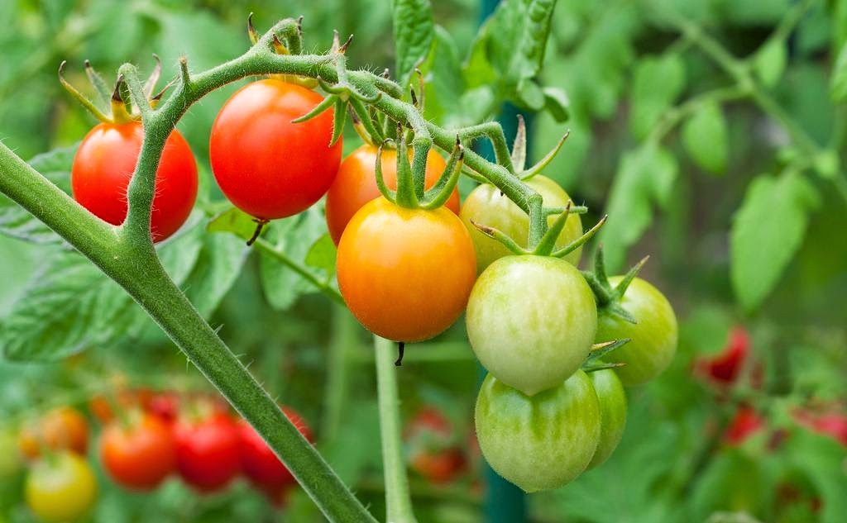
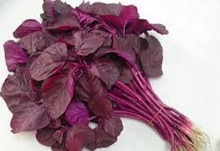
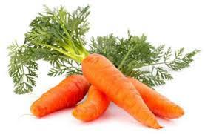
কলা
টমেটো
গাজর
লাল শাক

Slide 11
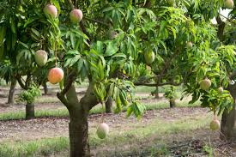
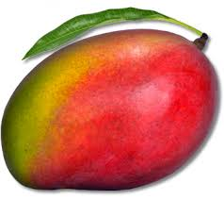
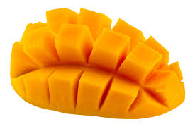
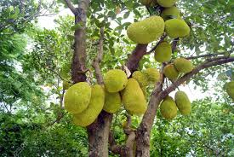
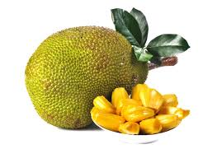
আম
কাটা আম
আম গাছ
ফল
কাঁঠাল
কাঁঠাল গাছ

Slide 12
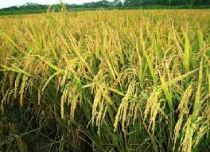
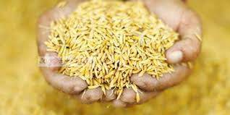
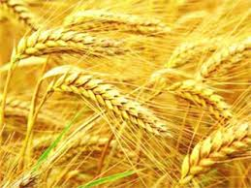
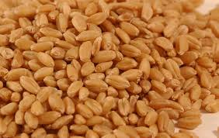
খাদ্যশস্য
ধান গাছ
ধান
গম
গম গাছ

Slide 13

একক কাজ
আমরা উদ্ভিদ ও প্রাণি থেকে কোন কোন খাদ্যদ্রব্য পেয়ে থাকি তা দলে আলোচনা করে লিখ ?
উদ্ভিজ্জ খাদ্যদ্রব্য | প্রাণিজ খাদ্যদ্রব্য

Slide 14
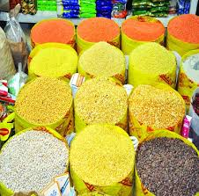
বিভিন্ন রকম ডাল

Slide 15
উদ্ভিজ্জ খাদ্যদ্রব্য
ফল
শাক
সবজি
ডাল
ধান
গম

Slide 16

জোড়ায় কাজ
উদ্ভিদ ও প্রাণী থেকে প্রাপ্ত খাদ্যদ্রব্যকে কি বলে? উদ্ভিদ ও প্রাণী থেকে প্রাপ্ত খাদ্যদ্রব্যের ৫টি নাম বল?

Slide 17
প্রাণি থেকে প্রাপ্ত খাদ্যদ্রব্যকে প্রাণিজ খাদ্যদ্রব্য বলে ।

Slide 18
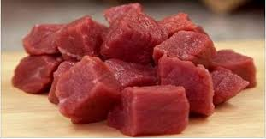
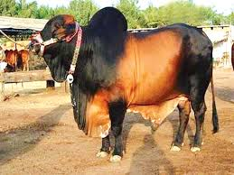
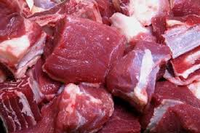
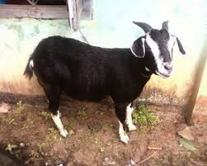
গরু
গরুর মাংস
ছাগল
ছাগলের মাংস

Slide 19
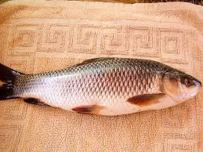
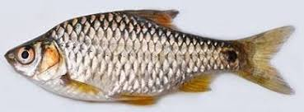
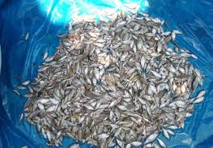
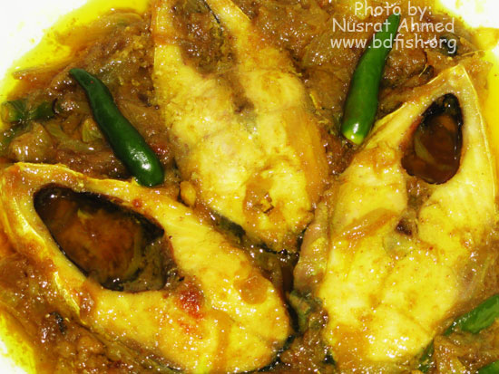
পুটি মাছ
রুই মাছ
ছোট মাছ
রান্না করা মাছ

Slide 20
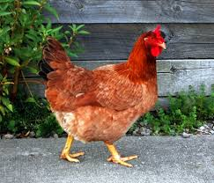
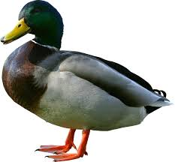
মুরগী
হাঁস
ডিম

Slide 21
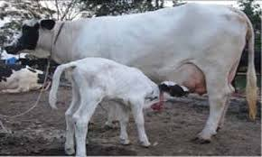
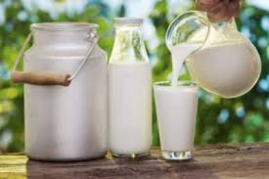
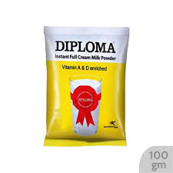
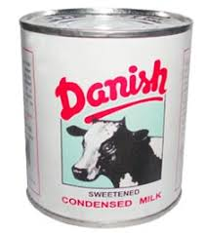
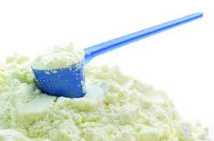
গরু
দুধ ও দুগ্ধ জাত খাদ্য

Slide 22
প্রাণিজ খাদ্যদ্রব্য
মাছ
মাংস
ডিম
দুধ
দুগ্ধজাত খাদ্য

Slide 23

দলগত কাজ
গোলাপঃ
প্রতিদিন খাদ্য তালিকায় থাকে এমন ৫টি উদ্ভিজ্জ খাদ্যের নাম লিখ?
শাপলাঃ
মাংস, কলা,ডিম,পুডিং,আম, লাল শাক, দুধ,মাছ,আলু,পনির।
উপরের খাদ্যগুলো থেকে প্রাণিজ খাদ্য আলাদা কর।

Slide 24

পাঠ্যপুস্তকের ২৮ পৃষ্ঠা বের করি।

Slide 25
মূল্যায়ণ
খাদ্যের উৎস কয়টি ও কি কি? প্রতিটি উৎসের দুটি করে উদাহরণ দাও।

Slide 26
আজকের পাঠ এখনেই শেষ
ধন্যবাদ

